Slide 1
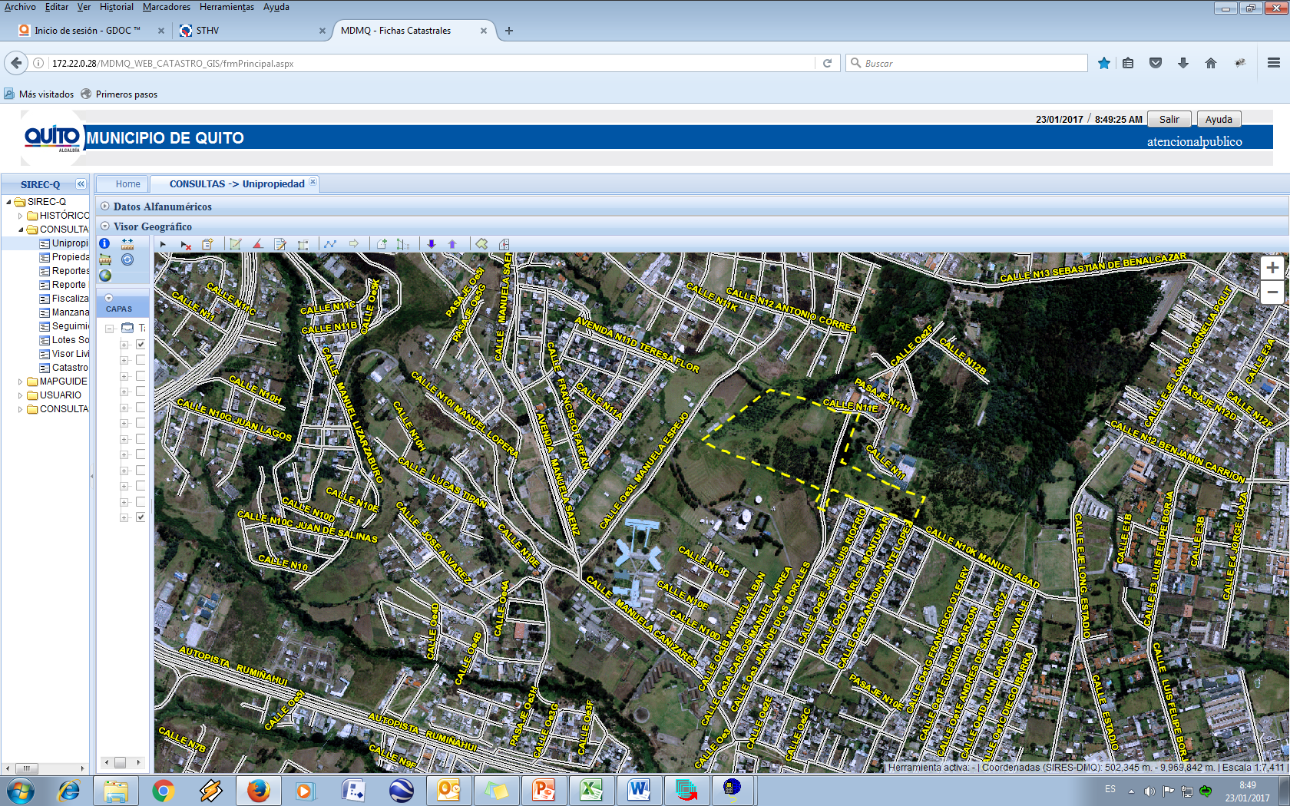
URBANIZACIÓN COOPERATIVA DE VIVIENDA “LA PRIMAVERA” DE LOS SERVIDORES DEL MINISTERIO DEL AMBIENTE

Slide 2
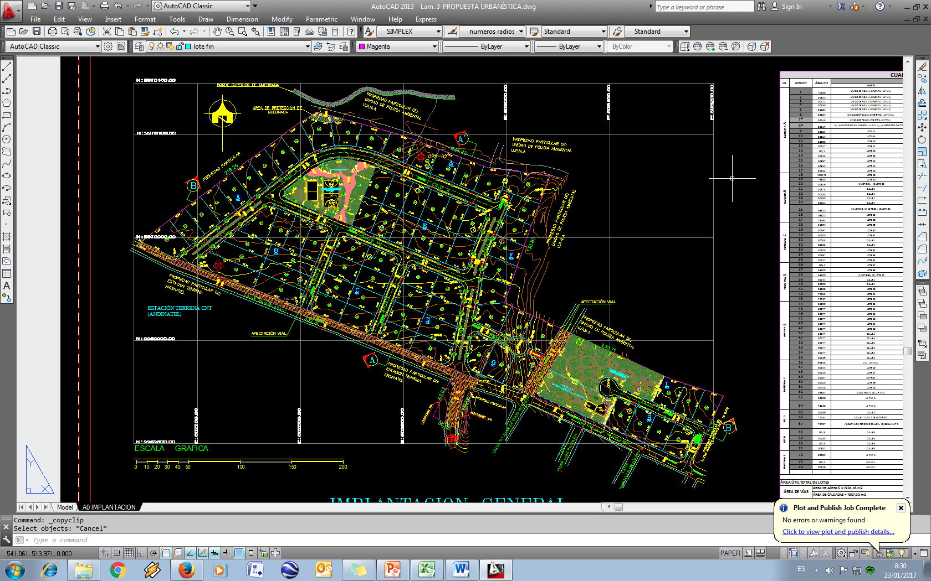
NÚMERO DE LOTES | 74
ÁREA DEL TERRENO | 75.482,40 m2
ÁREA DE VÍAS PROYECTADAS | 15.008,18 m2
ÁREA DE LOTES | 47.367,70 m2
ÁREA VERDE PÚBLICA | 6.757,77 m2
ÁREA EQUIPAMIENTO PÚBLICO | 1.927,66 m2
PREDIO | 769294 | FORMA DE OCUPACIÓN | AISLADA (A)
CLAVE CATASTRAL | 21407-02-002 | USO PRINCIPAL | RU1
ZONIFICACIÓN | A8(A603-35) | SECTOR | LA HOSPITALARIA
LOTE MÍNIMO | 600 m2 | PARROQUIA | CONOCOTO

Slide 3
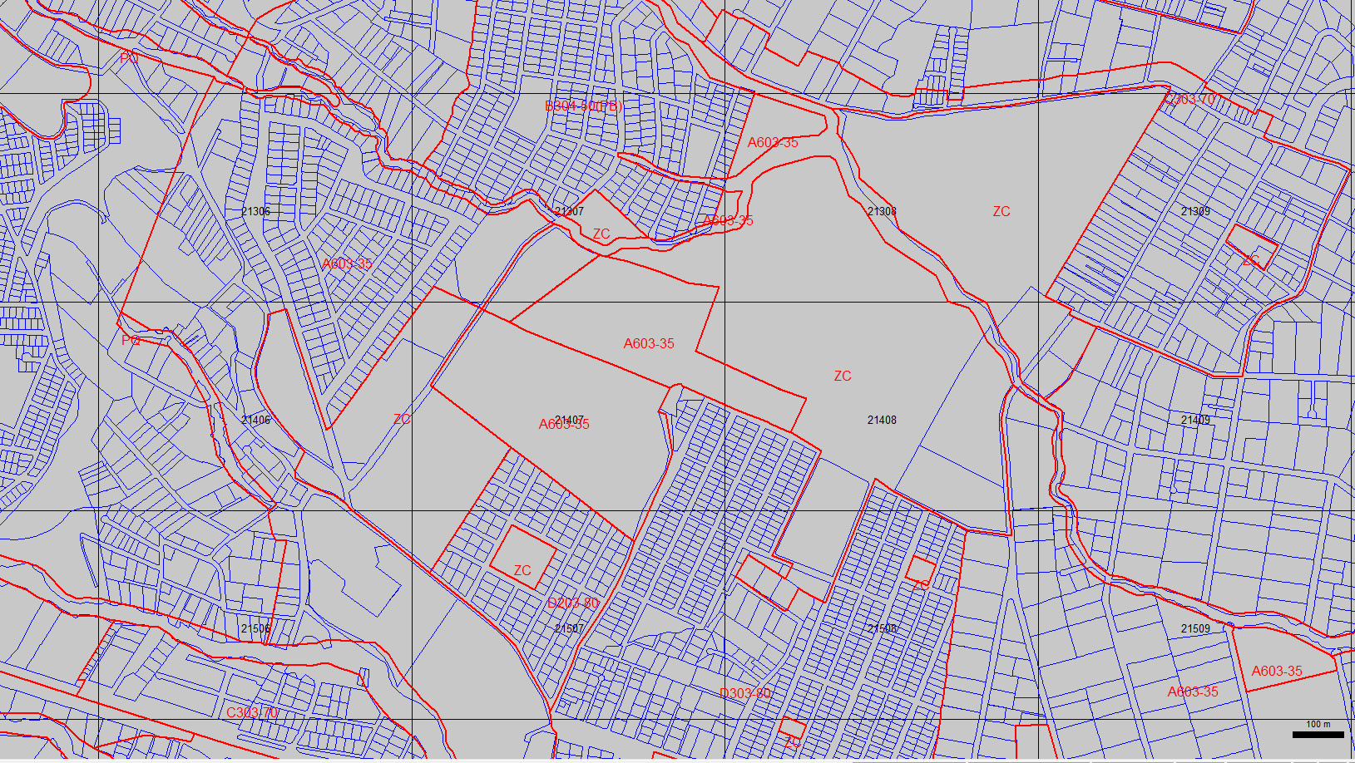
ZONIFICACIÓN DEL SECTOR
RU2
RU
EQUIPAMIENTO
RU1
RU1
EQUIPAMIENTO
EQUIPAMIENTO
RU1
RU1
RU1
RU2

